Slide 1
10 клас. Тема уроку.
Карбонові кислоти: поширення в природі, класифікація, характеристична група. Насичені одноосновні карбонові кислоти: склад, будова молекул, загальна та структурні формули, ізомерія, систематична номенклатура, фізичні властивості
Урок можна переглянути на платформі вшо за покликанням https://www.youtube.com/watch?v=OaNgSwct9fw

Slide 2
Очікувані результати
Знаннєвий компонент:
- називає загальну формулу та характеристичну групу карбонових кислот, за систематичною номенклатурою карбонові кислоти;
- пояснює вплив карбоксильної характеристичної групи на фізичні і хімічні властивості карбонових кислот;
- наводить приклади насичених одноосновних карбонових кислот і їхні тривіальні назви; поширення насичених одноосновних карбонових кислот у природі і харчових продуктах.
Діяльнісний компонент:
- складає молекулярні і структурні формули насичених одноосновних карбонових кислот (за назвами і загальними формулами відповідних гомологічних рядів).
Ціннісний компонент:
- усвідомлює взаємозв’язок складу, будови, властивостей, застосування насичених одноосновних карбонових кислот.

Slide 3
Інструктивна картка
1. Опрацювати п. 16 с. 94;
2. У разі відсутності на синхронному уроці можна переглянути урок на платформі ВШО за покликанням
https://www.youtube.com/watch?v=OaNgSwct9fw
3. Виконати письмово завдання на слайдах 16, 17 та надіслати для перевірки й оцінювання навчальних досягнень з теми;
4. Пройти тест.

Slide 4

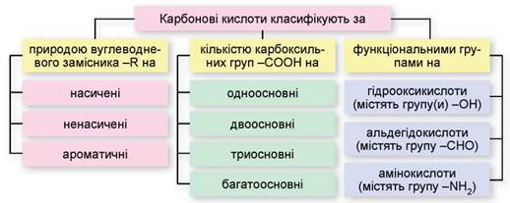

Slide 5

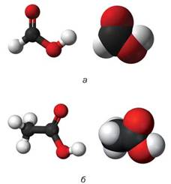


Гомологічний ряд насичених одноосновних
карбонових кислот

Slide 6
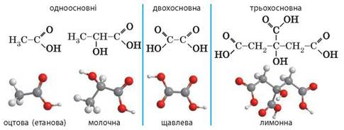
1. За основністю виділяють одно-, двох-, трьохосновні кислоти

Slide 7
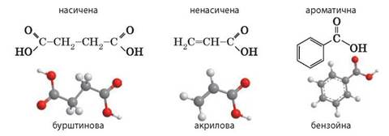
2. За силою.
Усі карбонові кислоти є слабкими, за винятком декількох кислот середньої сили. Більшість кислот у водному розчині дисоціює лише на частки відсотка. Найсильніша серед карбонових кислот — трифлуороетанова CF3-COOH — є кислотою середньої сили.
3. За характером вуглеводневого залишка

Slide 8
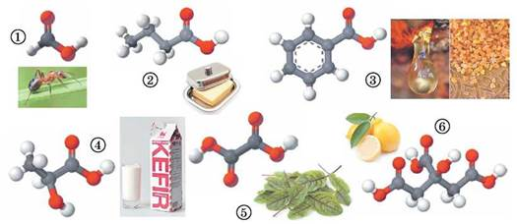
Мурашину кислоту вперше виділив у 1670 р. англійський натураліст Джон Рей з рудих лісових мурашок.
Масляну кислоту 1814 р. уперше виявив у вершковому маслі французький хімік Мішель Ежен Шеврьоль.
Бензоатну кислоту вперше виділено в XVI ст. сублімацією з бензойної смоли (росного ладану), що добувають зі стіраксового дерева.
Молочна кислота - продукт молочнокислого бродіння цукрів, утворюється внаслідок скисання молока, бродіння вина й пива.
У 1773 р. Франсуа П’єр Саварі з Фрібурга (Швейцарія) виділив щавлеву кислоту з її солі, яка міститься в щавлю.
Лимонну кислоту відкрив та виділив із соку недостиглих плодів лимона в 1784 р. шведський хімік Карл Вільгельм Шеєле

Slide 9
Приклади карбонових кислот
а) валеріанова СН₃(СН₂)₃СООН та ізовалеріанова СН₃СН(СН₃)СН₂СООН
б) пеларгонова СН₃(СН₂)₇СООН;
в) пальмітинова СН₃(СН₂)₁₄СООН
г) арахінова СН₃(СН₂)₁₇СООН й арахідонова СН₃(СН₂)₄(СН=СНСН₂)₄(СН₂)₂СООН;
д) винна НООССН(ОН)СН(ОН)СООН;
е) бурштинова НООССН₂СН₂СООН;
є) яблучна НООССН₂СН(ОН)СООН.

Slide 10
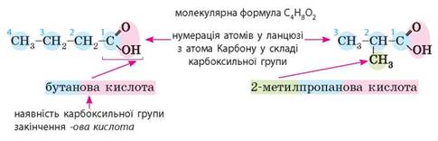
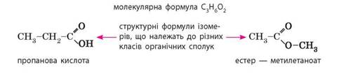
Ізомерія та номенклатура насичених одноосновних
карбонових кислот
1. Ізомерія карбонового ланцюга
2. Міжкласова ізомерія

Slide 11

Застосовуємо знання на практиці
1. Речовини з якими формулами є: а) одноосновними карбоновими кислотами; б) насиченими одноосновними карбоновими кислотами?

Slide 12
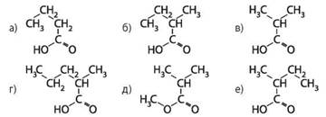
2. Серед наведених формул речовин визначте формули гомологів та ізомерів:

Slide 13

3. Складіть назви кислот за систематичною номенклатурою:

Slide 14

Формула | t_{пл.}, ℃ | t_{кип.}, ℃ | Густина, г/мл | Розчинність у воді
HCOOH | 8,25 | 100,7 | 1,22 | Необмежено розчинна
CH₃COOH | 16,75 | 118,1 | 1,05 | Необмежено розчинна
C₂H₅COOH | -20,8 | 140,8 | 0,99 | Необмежено розчинна
C₃H₇COOH | -5,3 | 163,3 | 0,956 | Добре розчинна
C₄H₉COOH | -34,5 | 186,4 | 0,94 | Розчинна (5 %)
C₅H₁₁COOH | -3,4 | 205,3 | 0,92 | Малорозчинна (0,97 %)
C₁₅H₃₁COOH | 62,9 | 351 | 0,84 | Нерозчинна
C₁₇H₃₅COOH | 69,6 | 376,1 | 0,94 | Нерозчинна

Slide 15
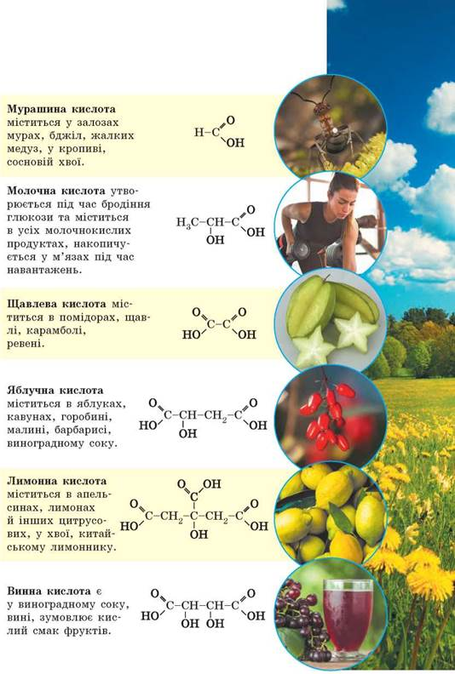
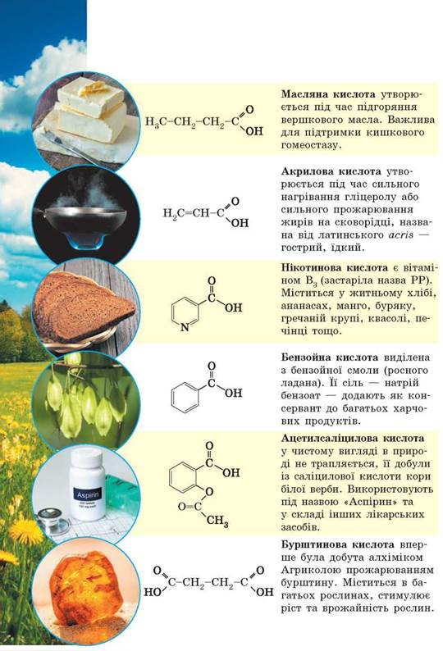
КАРБОНОВІ
КИСЛОТИ

Slide 16



Виконайте письмові завдання
1. Дайте назви структурним ізомерам насичених одноосновних карбонових кислот за систематичною номенклатурою:

Slide 17
2. Складіть структурні формули кислот за їхніми назвами:
а) 2,2-диметилбутанова кислота;
б) 2-метил-3-хлоропентанова кислота;
в) 2-етил-3-метилпентанова кислота,
г) диметилпропанової;
д) 2-етил-3-метилпентанової;
е) 3-метил-2-хлоропентанової.
3. Насичена одноосновна карбонова кислота має молярну масу 116 г/моль і два третинні атоми Карбону у вуглеводневому залишку. Виведіть формулу кислоти і дайте їй назву.

